Slide 1




ZORRO II Abschulss Konferenz
Wie viel EE braucht Thüringen und woher wissen wir das?

Slide 2

Morris- Methode??
Konzept
Globale Sensitivitätsanalyse (Screening- Methode)
Variation enis Parameters nach dem anderen (OAT)
Nutzung mehrerer zufäliger Trajektorien im Parameterraum

Slide 3
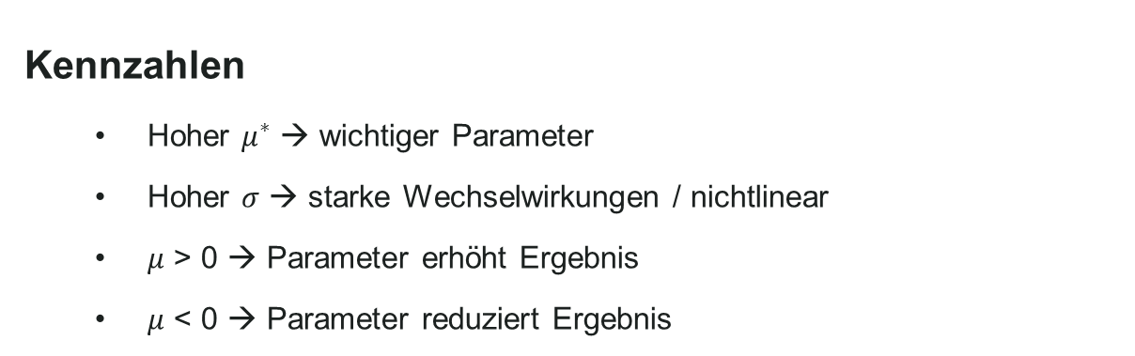
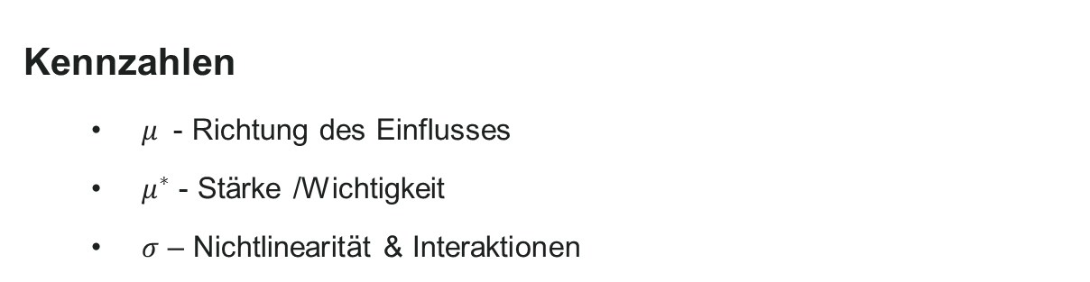
Morris- Methode??
Kennzahlen
$μ$ - Richtung des Einflusses
$μ^{∗}$ - Stärke /Wichtigkeit
$σ$ – Nichtlinearität & Interaktionen
Kennzahlen
Hoher $μ^{∗}$ → wichtiger Parameter
Hoher $σ$ → starke Wechselwirkungen / nichtlinear
$μ$ > 0 → Parameter erhöht Ergebnis
$μ$ < 0 → Parameter reduziert Ergebnis

Slide 4
Morris- Methode??
Vorteile
Geeignet für viele Parameter
Schnelle Identifikation wichtiger Einflussgrößen

Slide 5
Monte-Carlo??
Konzept
Stochastische Unsicherheitsanalyse
Gleichzeitige Variation aller Parameter
Zufällige Stichproben aus Wahrscheinlichkeitsverteilungen
Interpretation
Zeigt Unsicherheit im Ergebnis
Keiner direkte Aussage zur Wichtigkeit einzelner Parameter
Vorteile
Realistische Abildung von Unsicherheiten
Liefert robuste Ergebnisbereiche

Slide 6

Unterschied
Morris → Welche Parameter sind wichtig?
Monte Carlo → Wie unsicher ist das Ergebnis

Slide 7
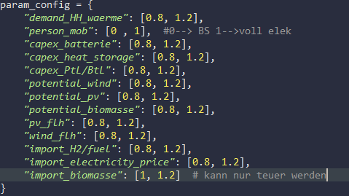
Aufbau
SALib – Sensitivity Analyis Library for Python
Model: Basis Szenario (2045)
ausgewählte Eingangsparameter:
angeschaute Ergebnisse: PV, WIND, Stromspeicher, Wärmespeicher

Slide 8
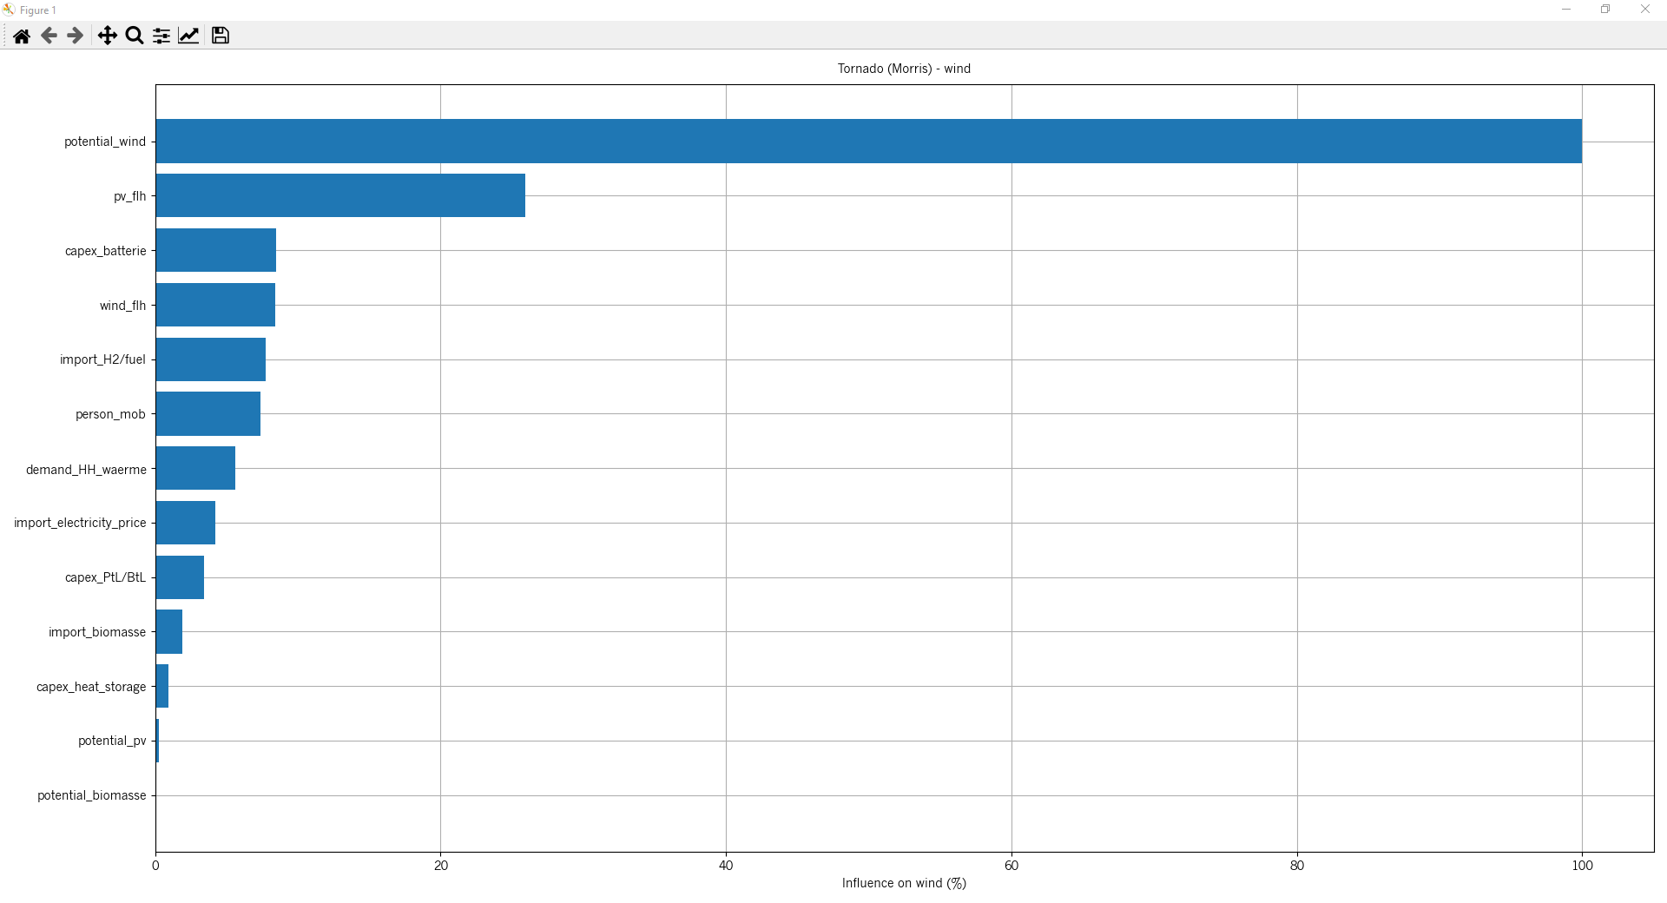
Ergebnisse
Wind Leistung

Slide 9
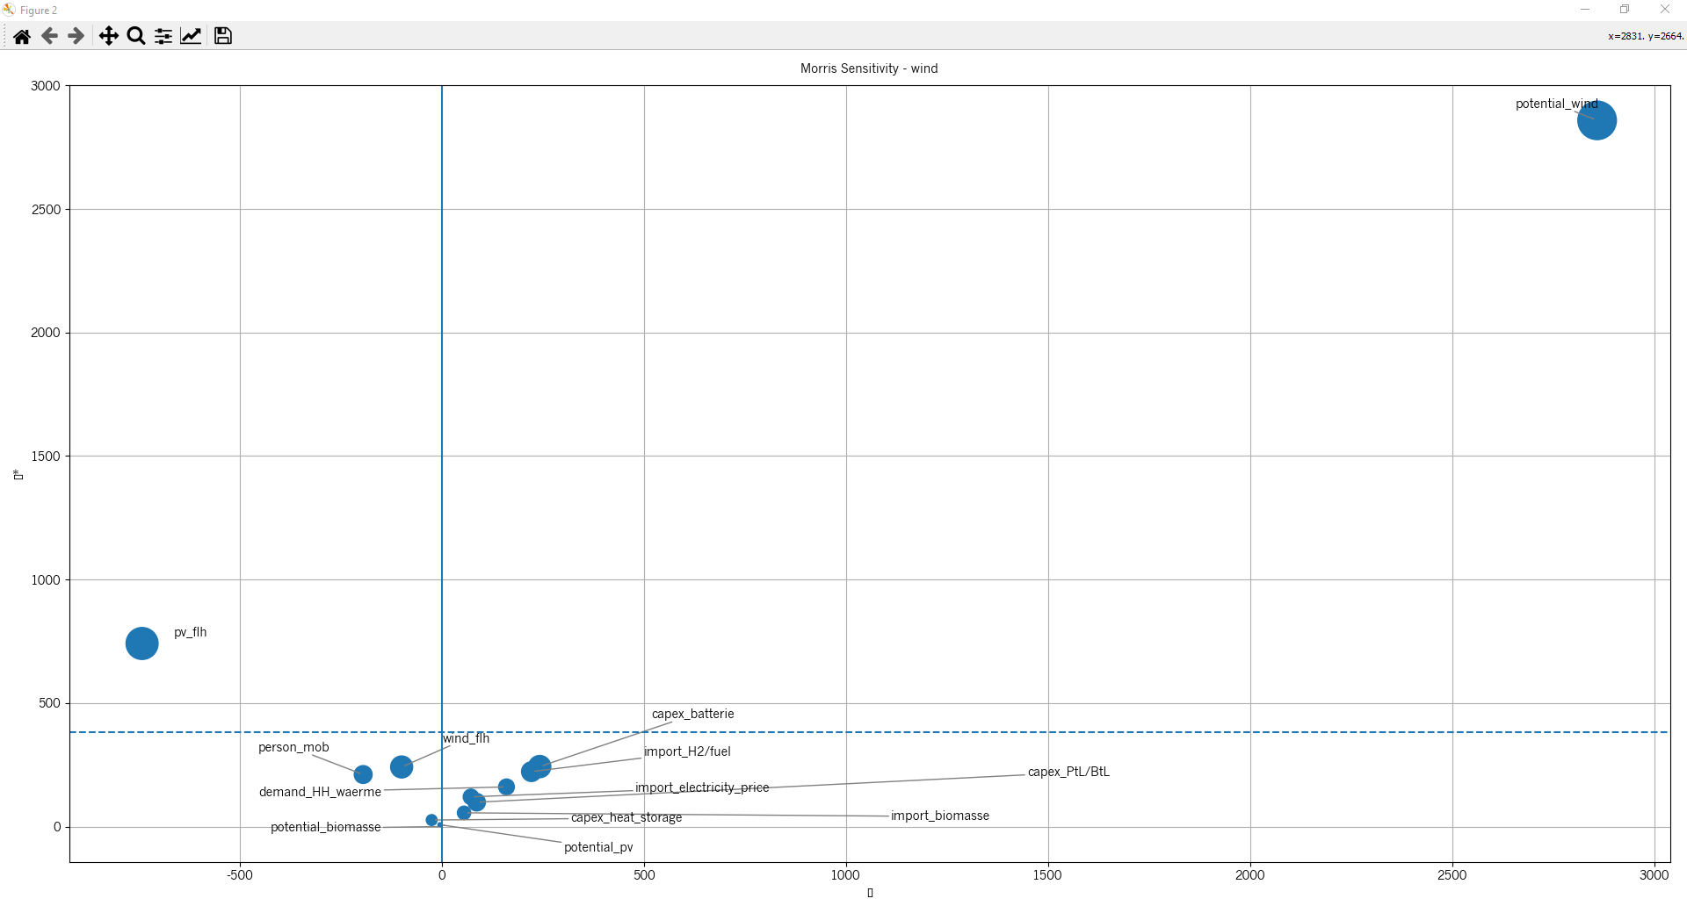
Ergebnisse
Wind Leistung

Slide 10
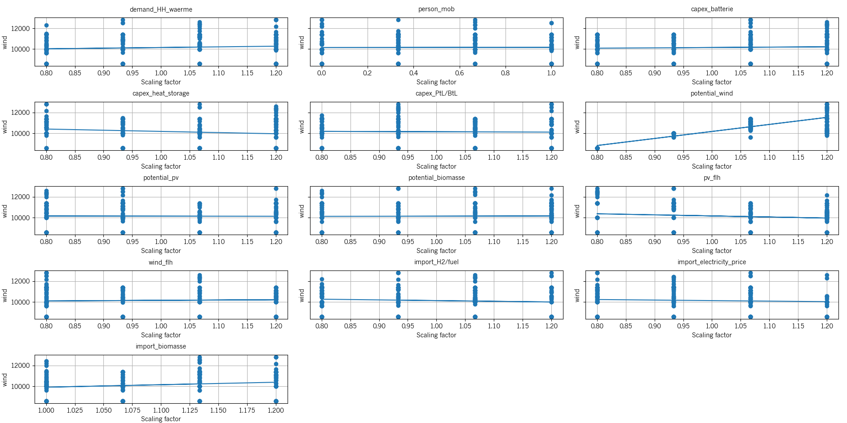
Ergebnisse
Trendplot……. WIND

Slide 11
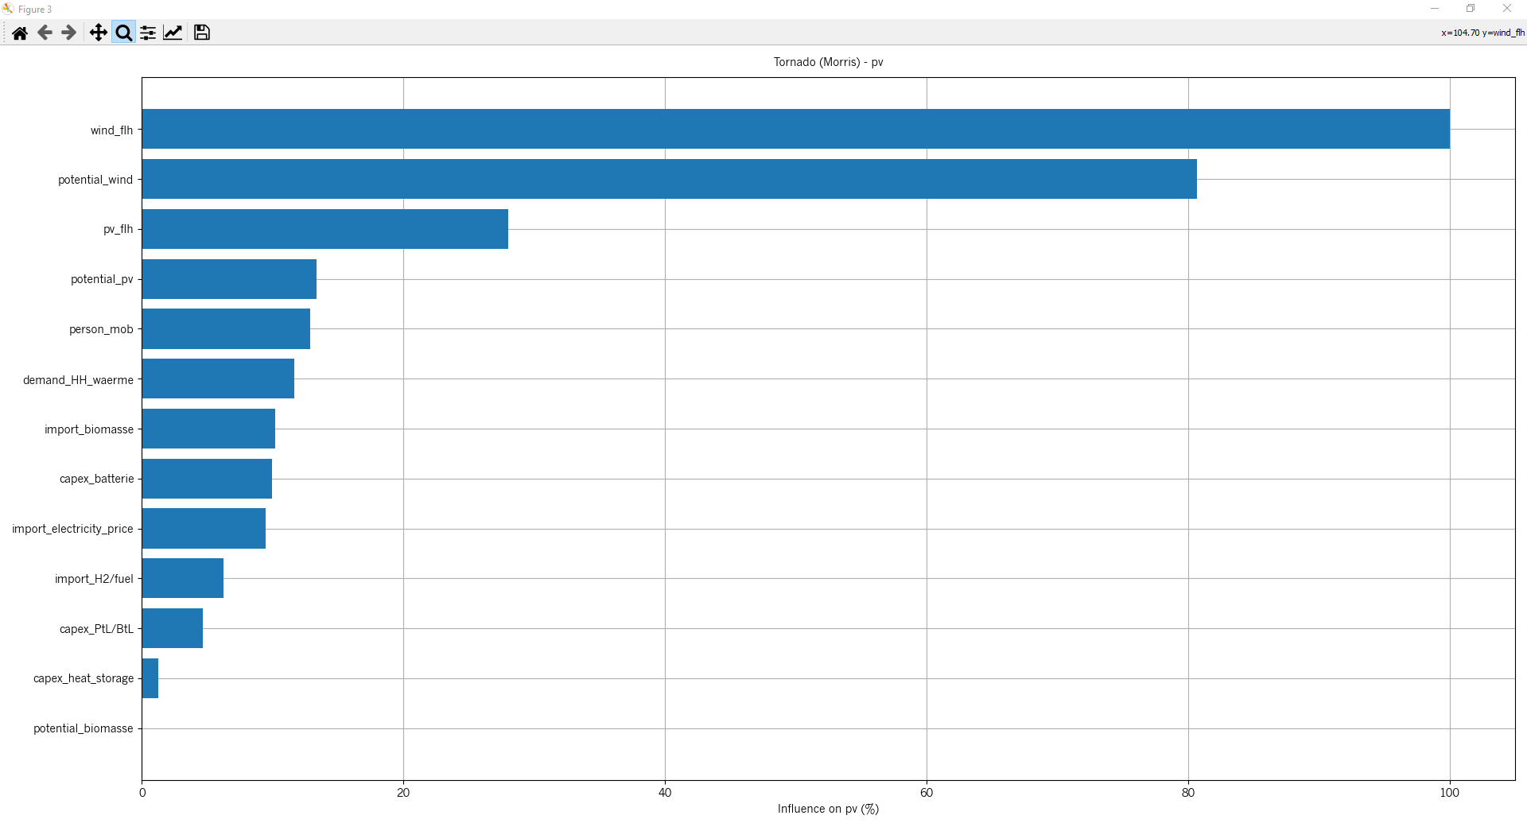
Ergebnisse
PV Leistung

Slide 12
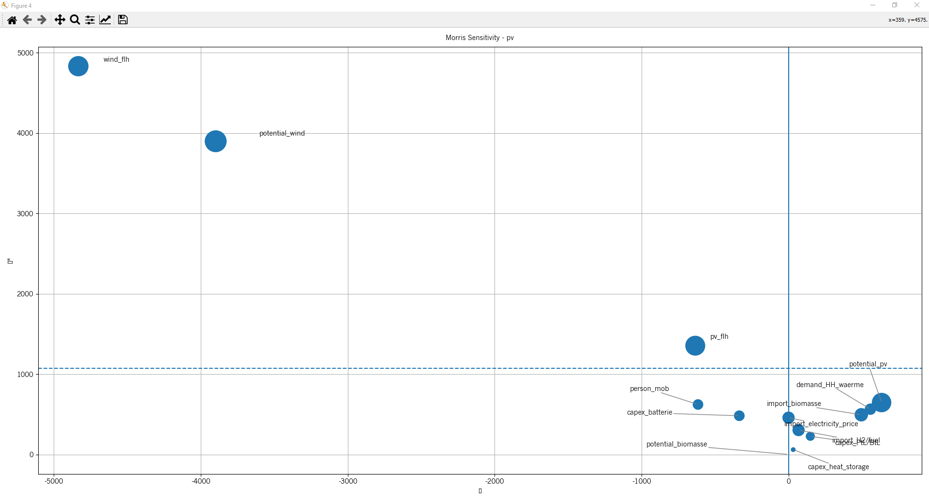
Ergebnisse
PV Leistung

Slide 13
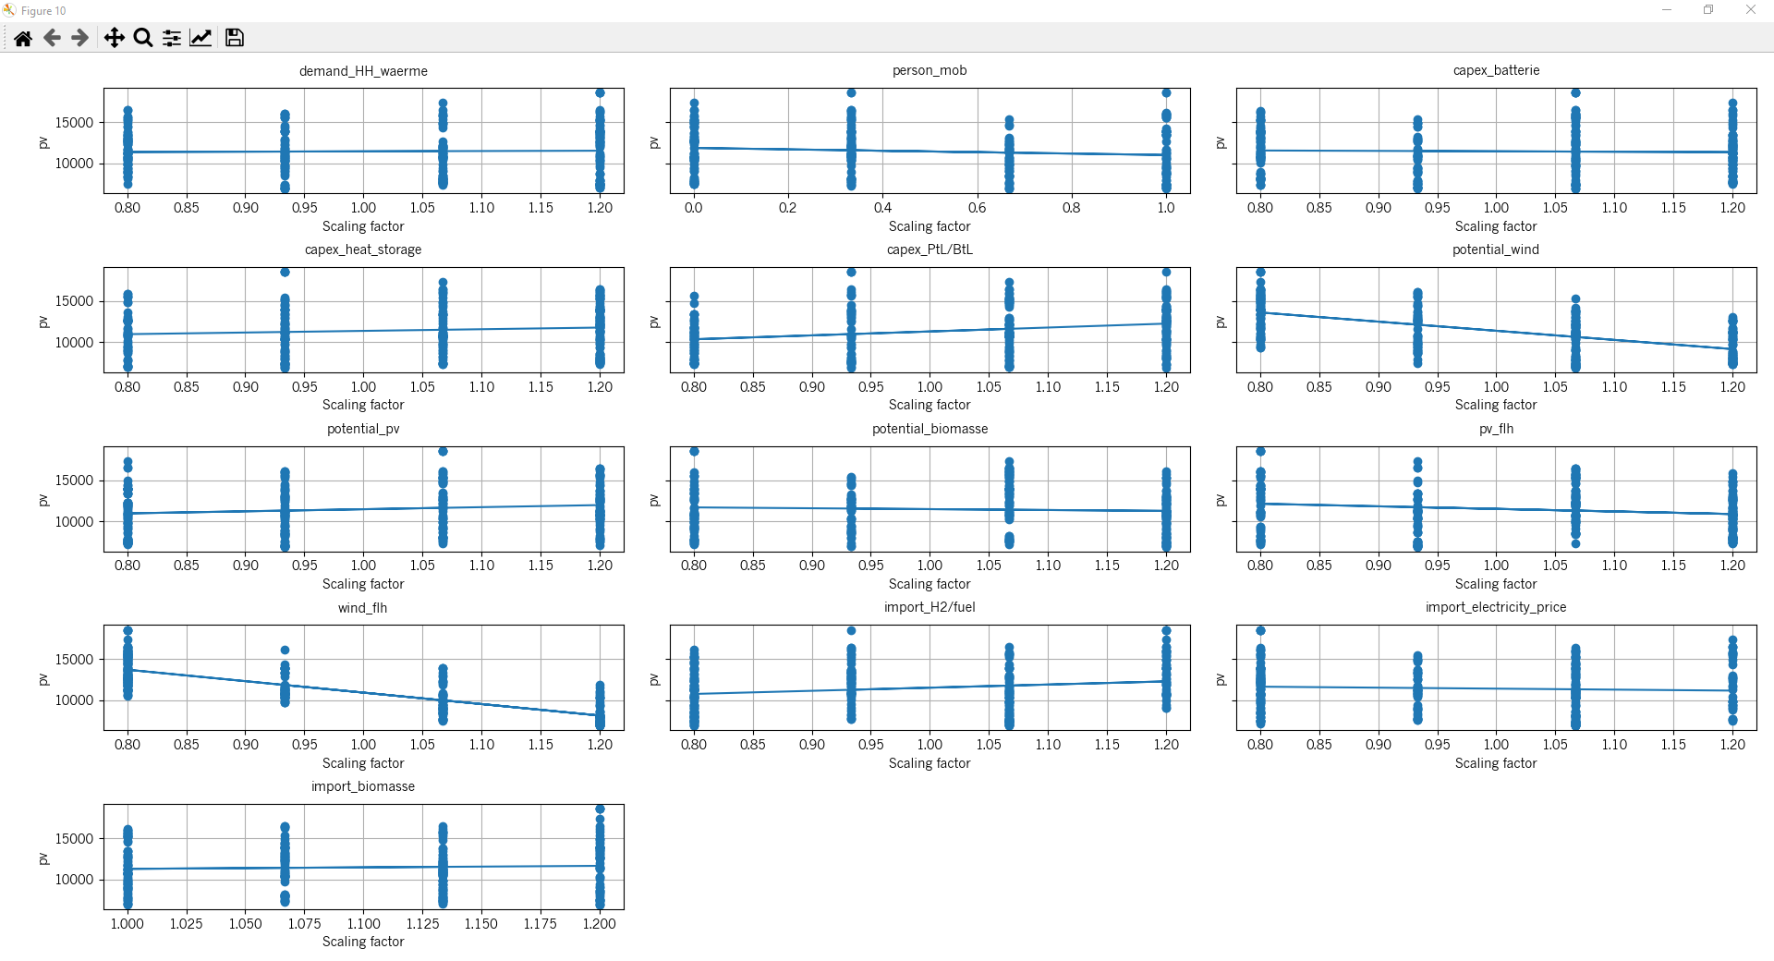
Ergebnisse
Trendplot……. PV

Slide 14
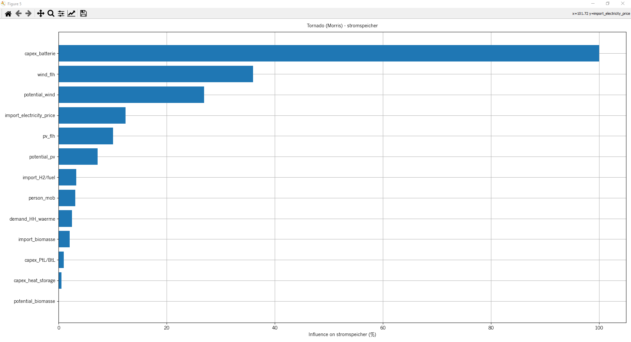
Ergebnisse
Stromspeicherkapazität

Slide 15
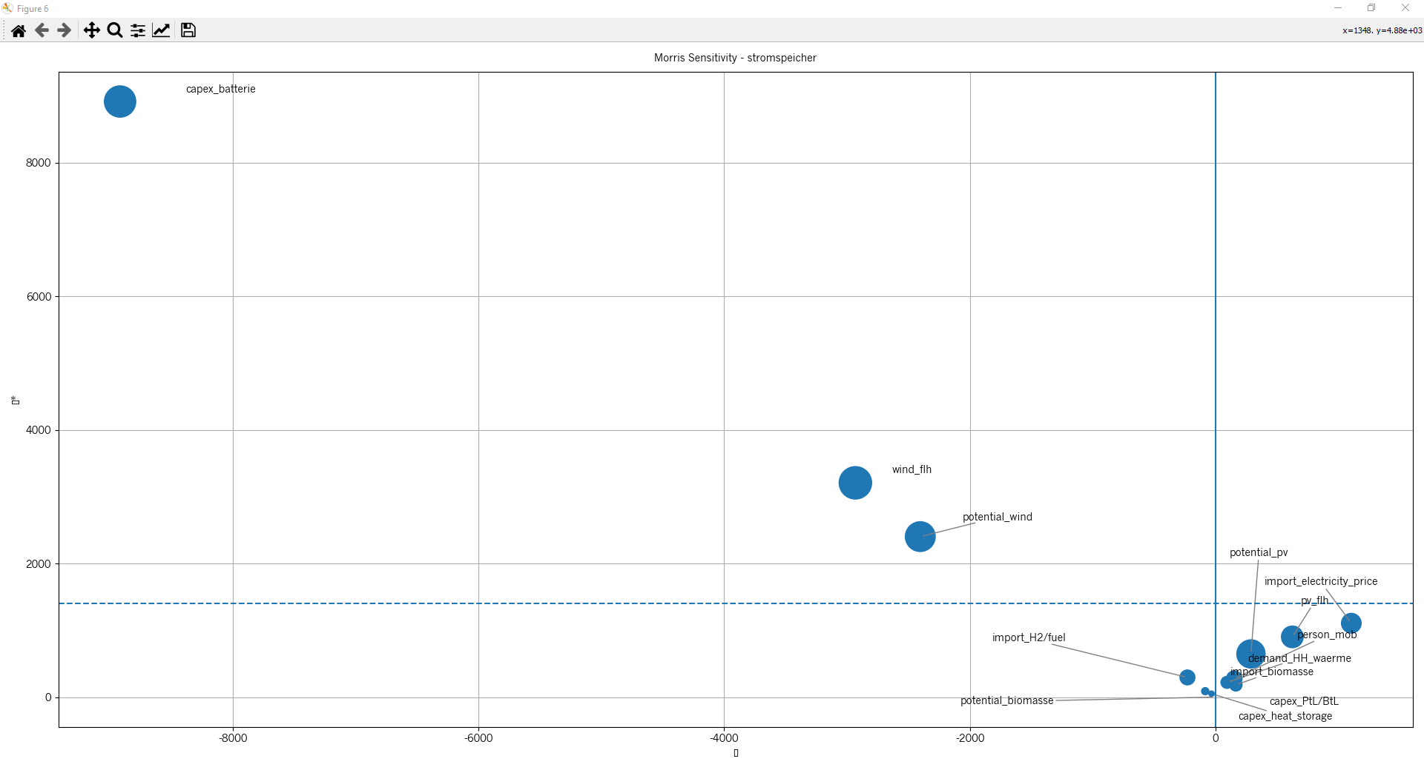
Ergebnisse
Stromspeicherkapazität

Slide 16
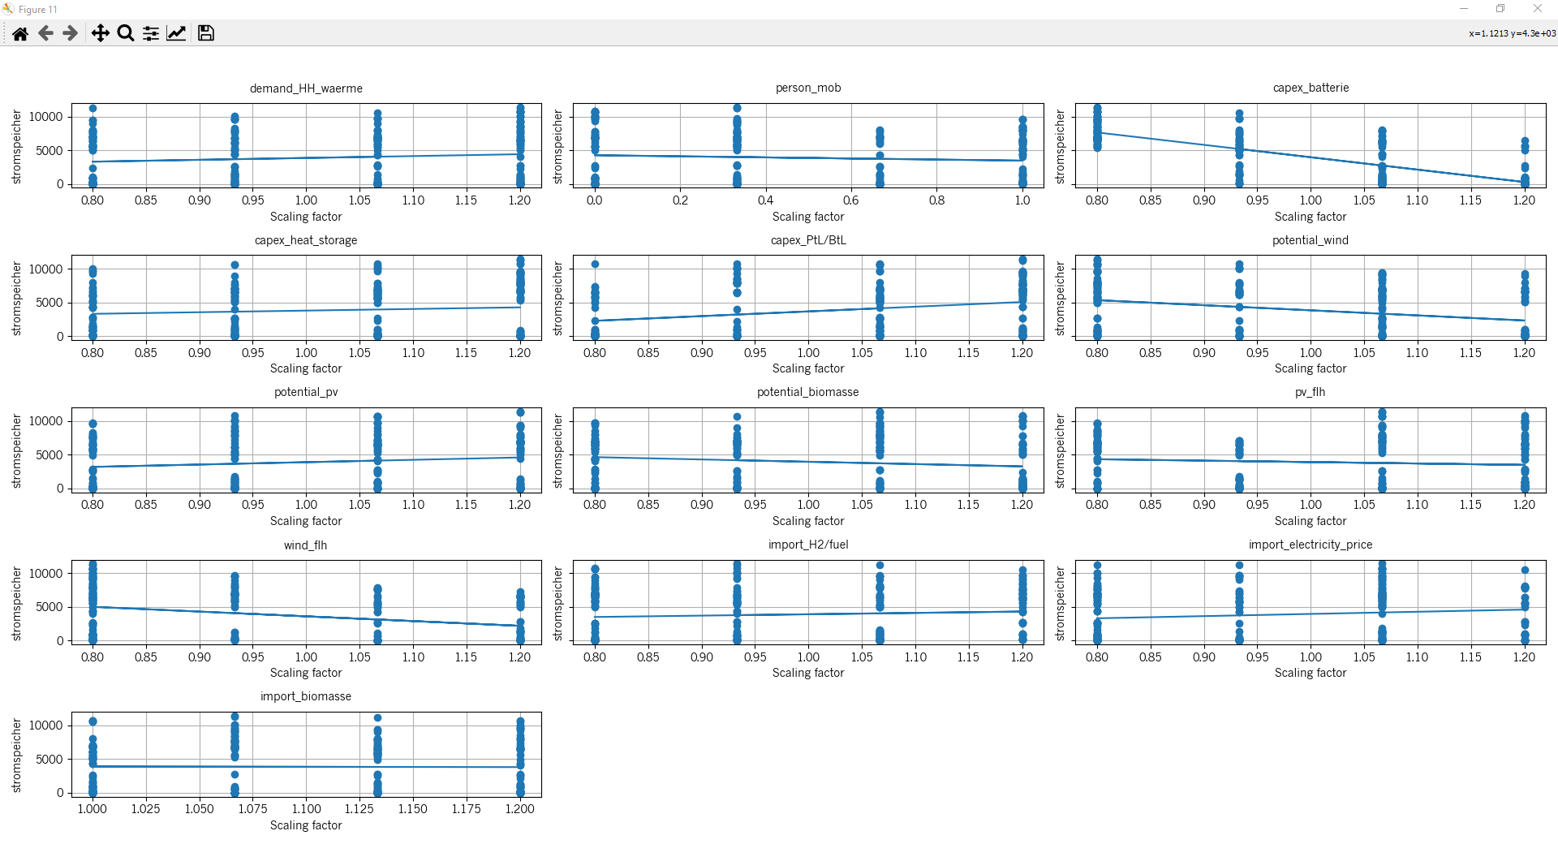
Ergebnisse
Trendplot……. Stromspeicher

Slide 17
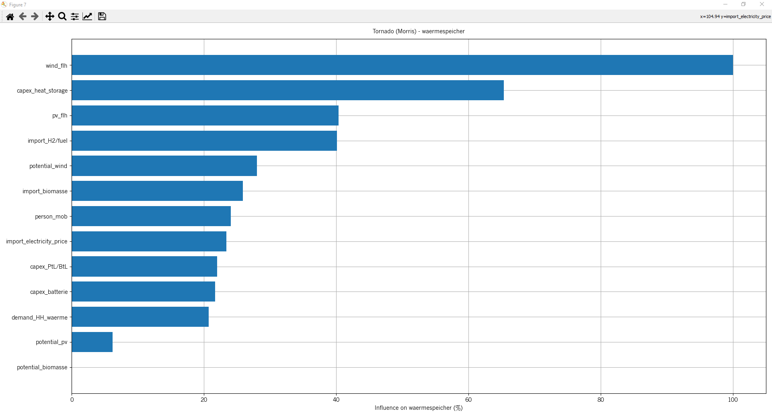
Ergebnisse
Wärmespeicherkapazität

Slide 18
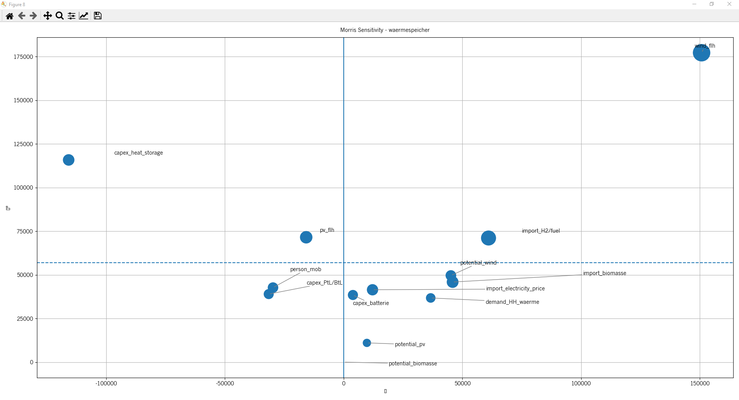
Ergebnisse
Wärmespeicherkapazität

Slide 19
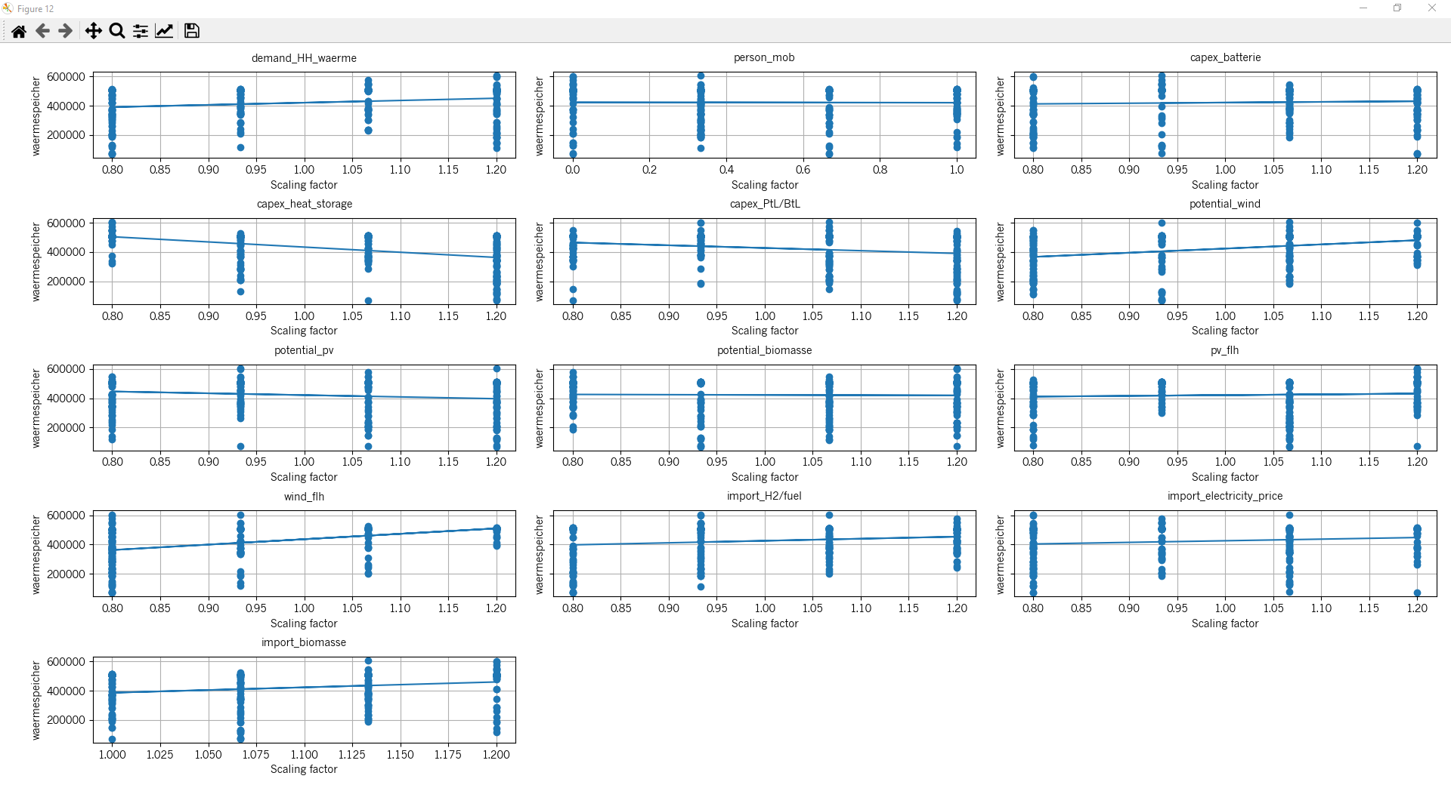
Ergebnisse
Trendplot……. Waermespeicher

Slide 20
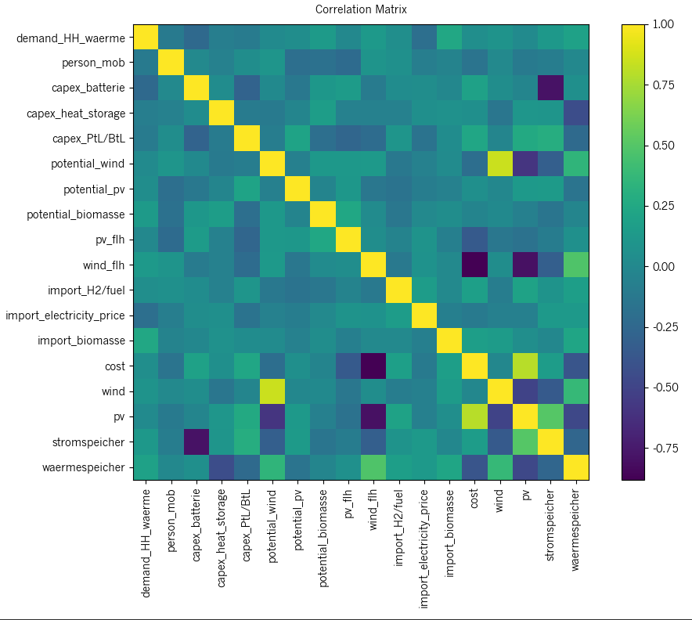
Ergebnisse
Korrelation

Slide 21
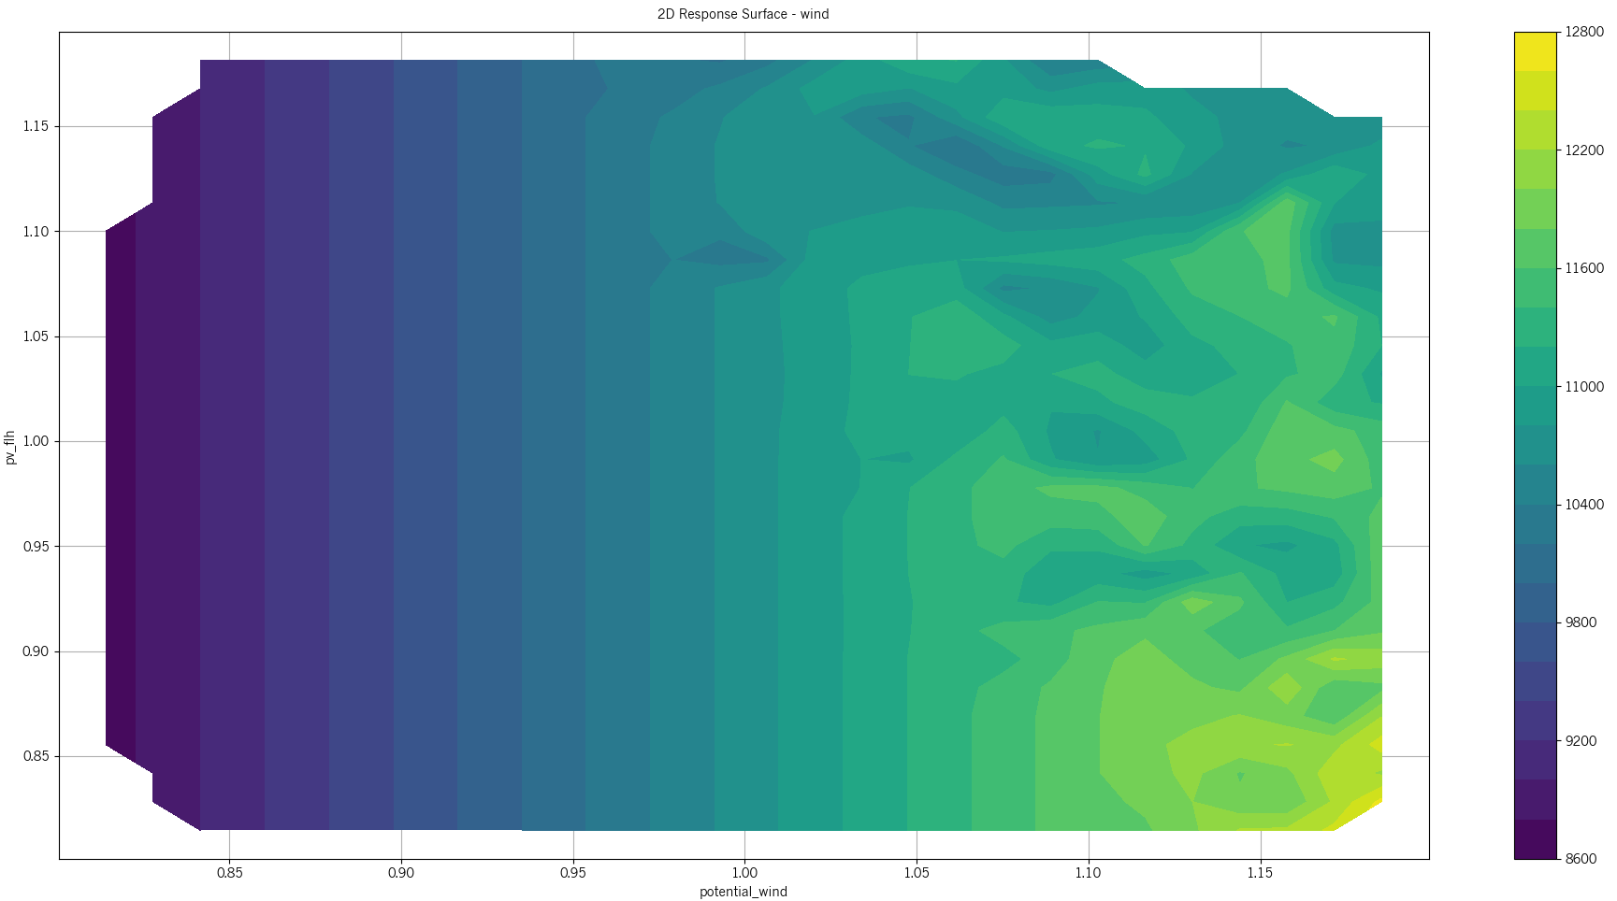
Ergebnisse Monte Carlo
2D Surface Plot - Wind

Slide 22
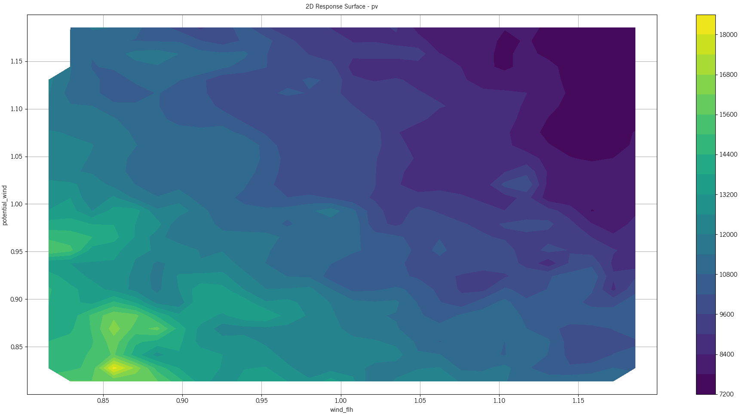
Ergebnisse Monte Carlo
2D Surface Plot - PV

Slide 23
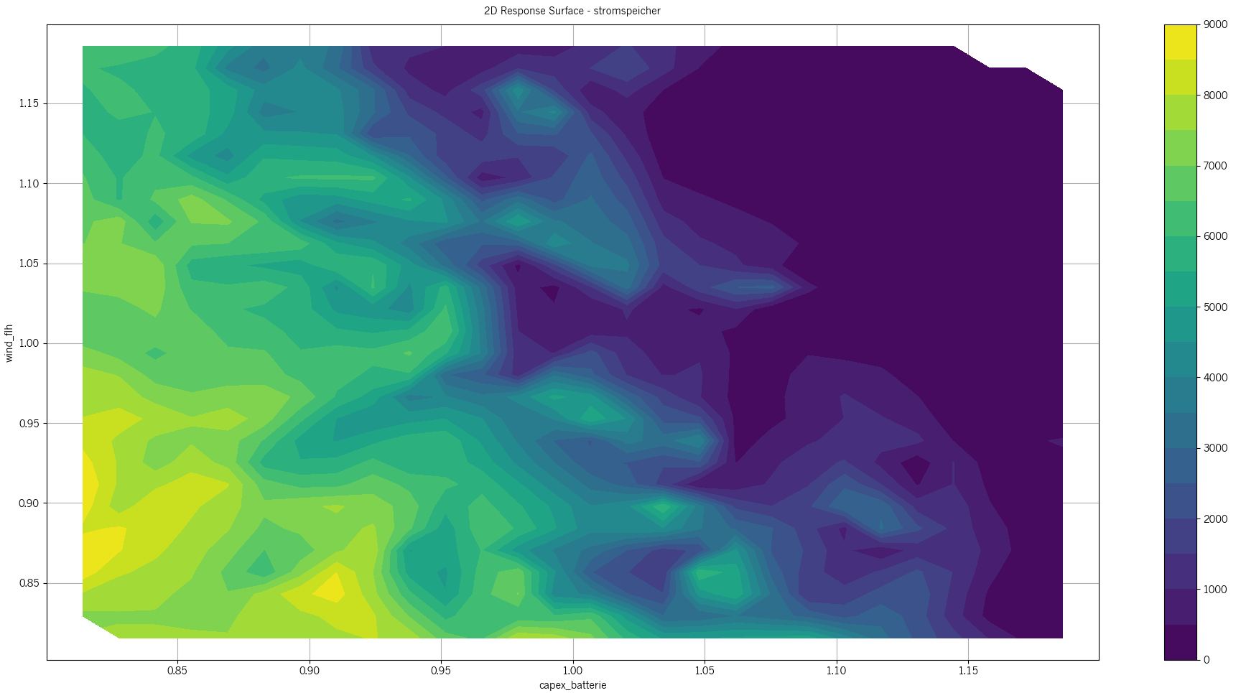
Ergebnisse Monte Carlo
2D Surface Plot - Stromspeicher

Slide 24
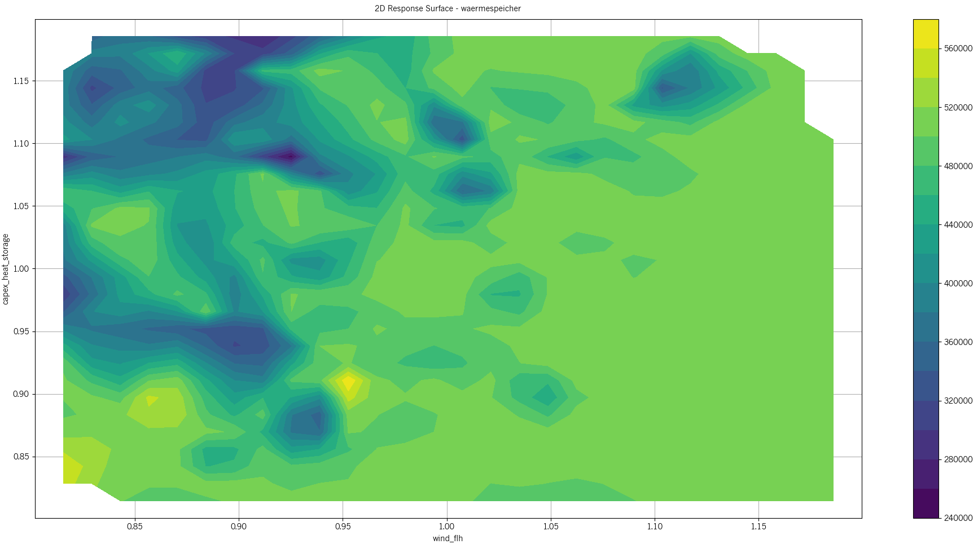
Ergebnisse Monte Carlo
2D Surface Plot - Waermespeicher

Slide 25
Ergebnisse Monte Carlo
Maschinelles Lernen
Ein Random Forest Regressor wird trainiert, um den Zusammenhang zwischen Inputs und Output zu lernen.
Kann nichtlineare Zusammenhänge erkennen.
Berücksichtigt Wechselwirkungen zwischen Parametern.
Robust gegenüber Ausreißern.
Aus dem trainierten Modell wird die Feature Importance berechnet.
Ziel: Ranking der wichtigsten Einflussgrößen auf den Output.
Interpretation:
Die Summe aller Importances ergibt 1.
Jeder Wert zeigt den relativen Anteil des Parameters an der Vorhersage.
Beispiel:
pv_flh = 0.45 → erklärt 45 % der Modellentscheidung.

Slide 26
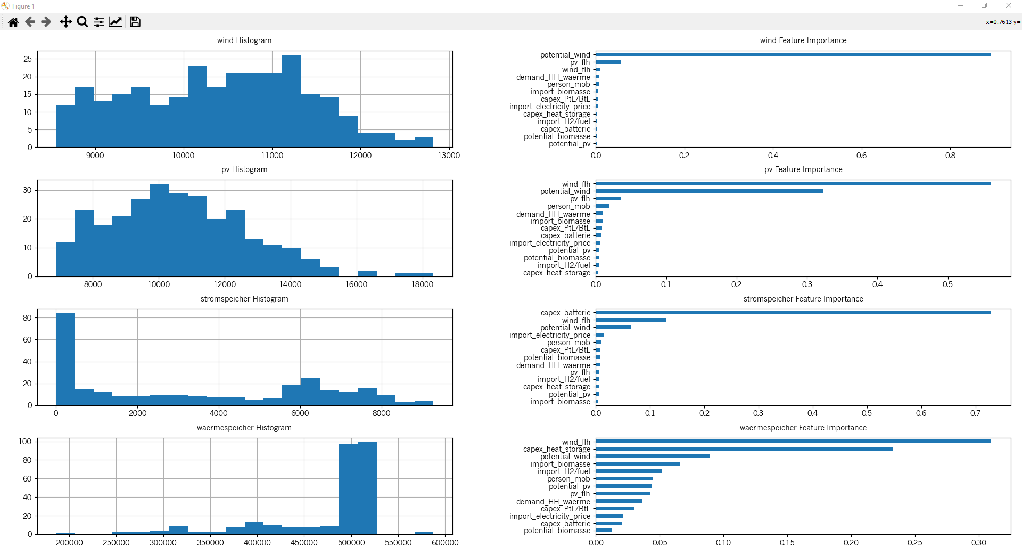
Ergebnisse Monte Carlo
MC Histogram + Wichtigkeit

Slide 27
Ergebnisse Monte Carlo
Maschinelles Lernen
Zum Schluss wird ein Partial Dependence Plot erstellt.
Was ? Visualisierung des Einflusses eines einzelnen Parameters auf den Output, während alle anderen Parameter gemittelt werden.
Was zeigt die Visualisierung?
die Richtung des Einflusses.
Nichtlinearitäten.
Schwellenwerte oder Sättigungseffekte.

Slide 28
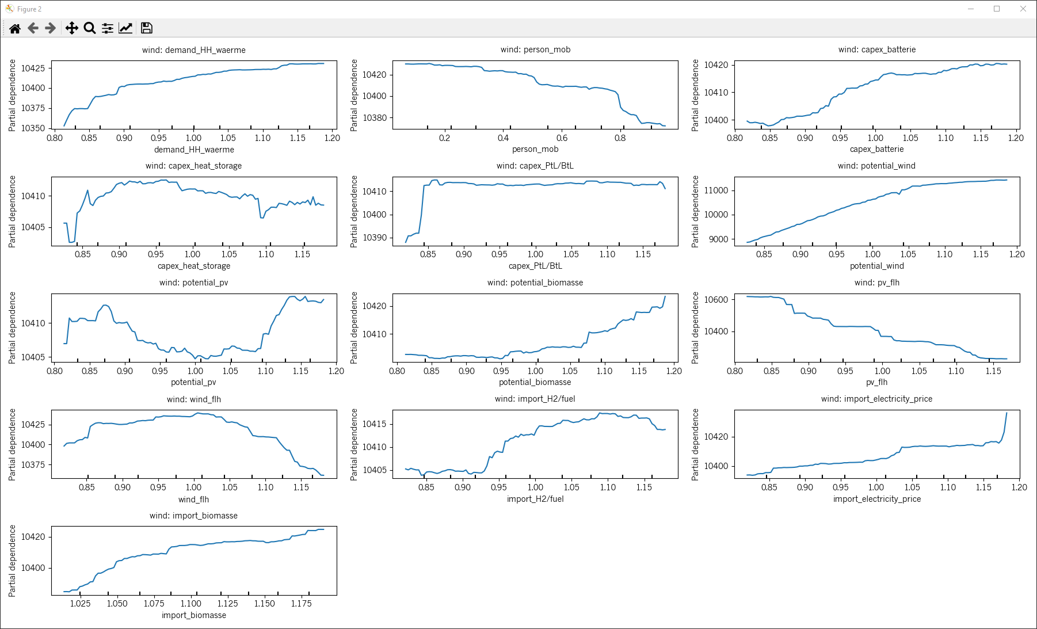
Ergebnisse Monte Carlo
PDP Wind

Slide 29
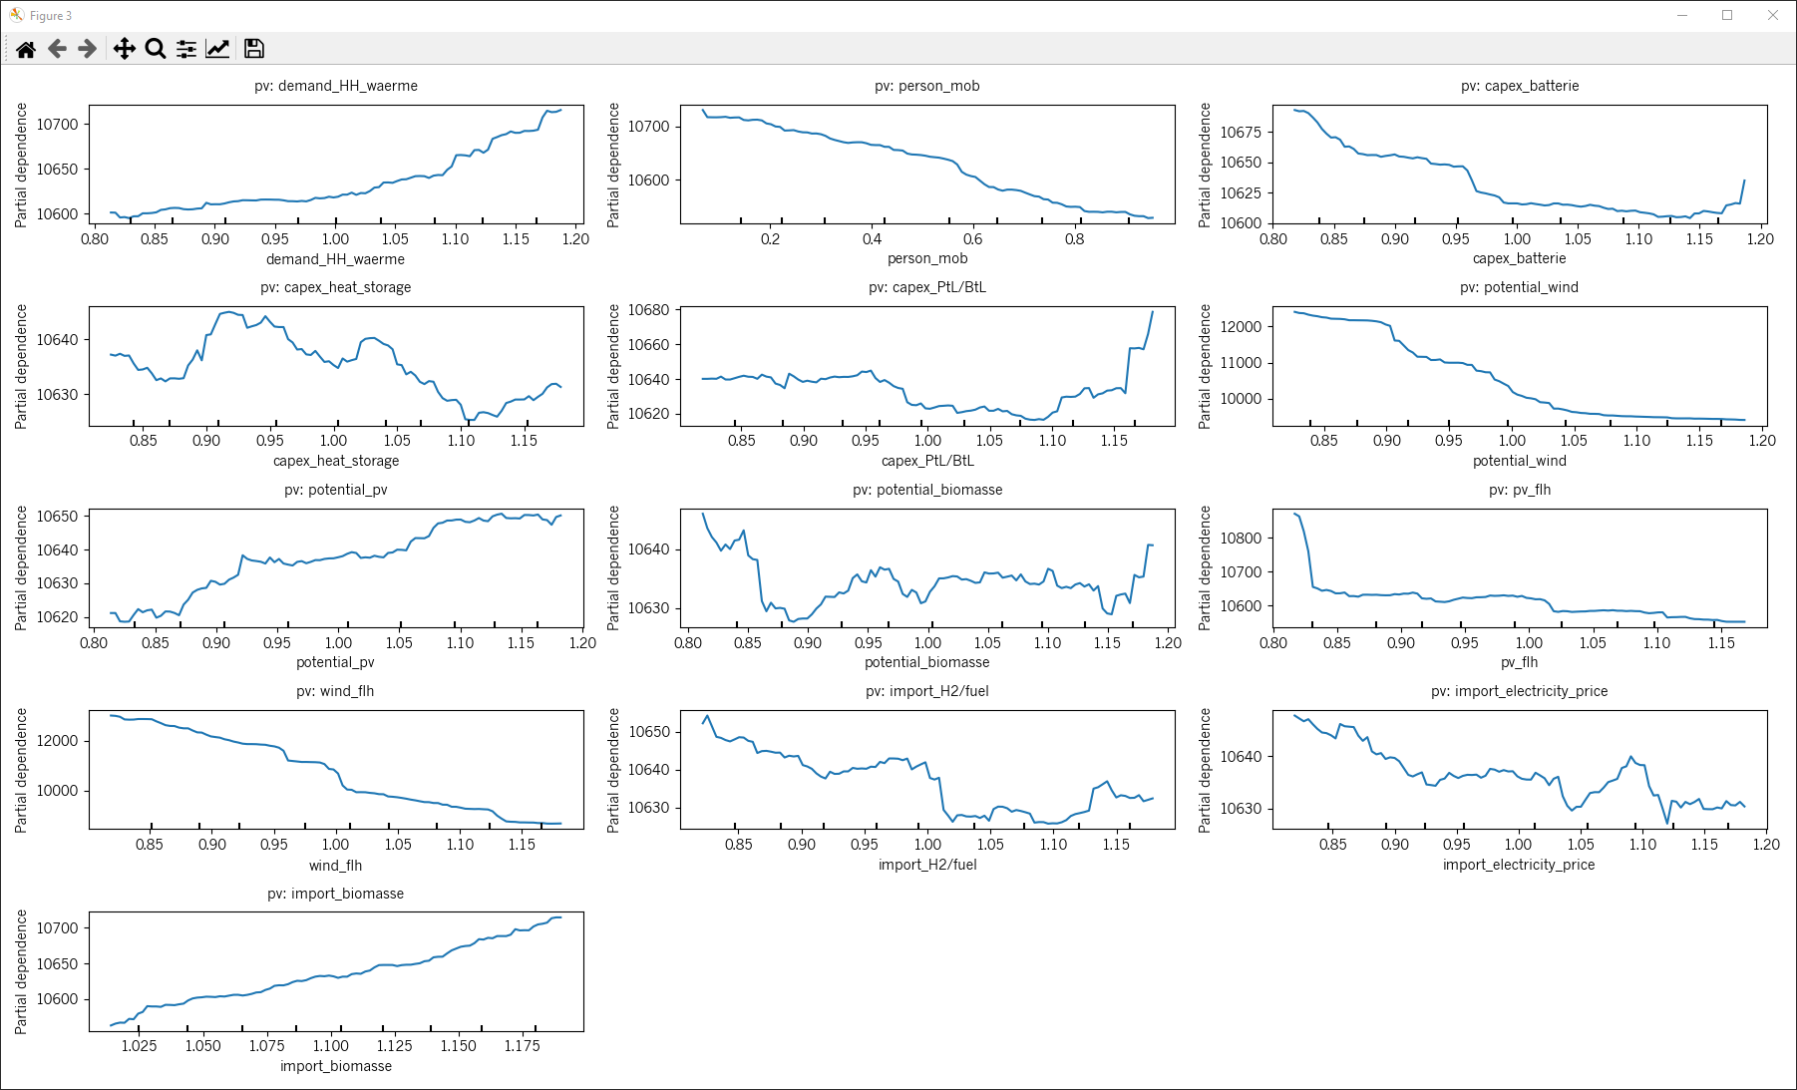
Ergebnisse Monte Carlo
PDP PV

Slide 30
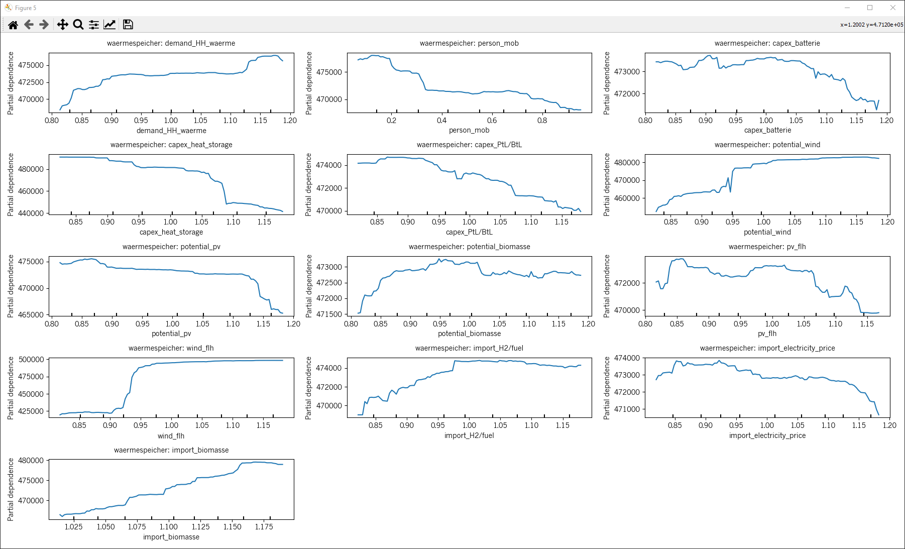
Ergebnisse Monte Carlo
PDP Wärmespeicher

Slide 31
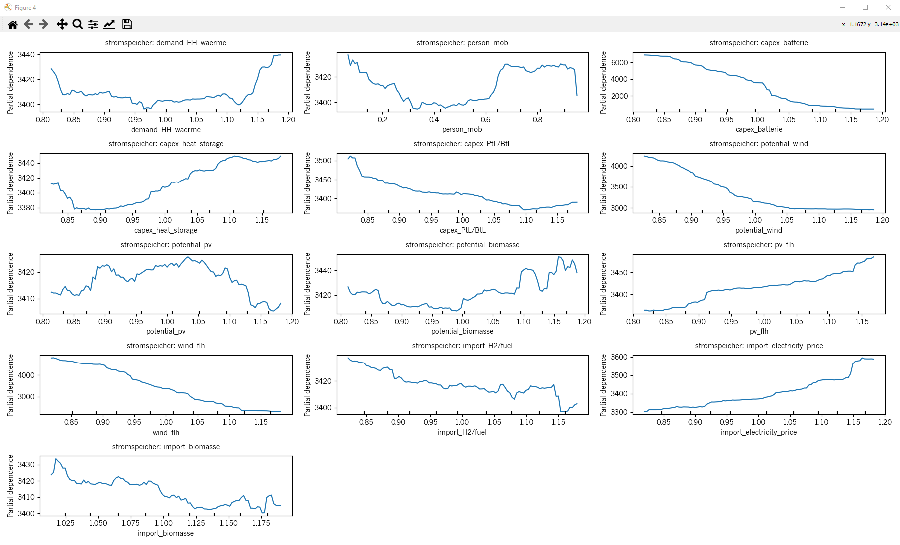
Ergebnisse Monte Carlo
PDP Stromspeicher

